Slide 1
课程简介和学习要求
微积分：用来处理连续量的数学方法
线性代数：用来处理离散量的数学方法
概率统计：用来处理不确定性量的数学方法
参考书：
作业：在学习通上做
学在平时，不要临时抱佛脚，教材至少看三遍

Slide 2
第一章：随机事件与概率
1.1：随机事件及其运算
1.2：随机事件的概率

Slide 3
【引入】
概率论与数理统计的研究对象：随机现象。
在一定的条件下，并不总是出现相同结果的现象，称为随机现象。比如：
（1）掷一粒骰子，结果可能是1点、或者是2点、…、或者是6点；
（2）中央电视台《新闻联播》的每天收视率。
概率论与数理统计是研究随机现象中的数量规律的一门学科

Slide 4
§1.1 随机事件及其运算
【目的】用随机事件的概念来对随机现象作数学性的描述。
【主要内容】
样本空间，随机事件，随机事件的关系，随机事件的运算。

Slide 5

1. 样本空间（sample space ）
为了研究随机现象的数量规律性，需要进行观察或者安排实验
在相同的条件下可以重复进行的关于随机现象的观察、记录、实验称为随机试验
试验的每一个可能结果称为样本点，试验的全体样本点的集合称为该试验的样本空间，用符号 表示

Slide 6
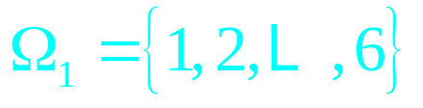

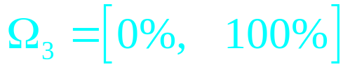
例1.掷一颗质地均匀的骰子，观察其点数，这个试验的样本空间是
例2. 统计每年国庆节到苏州旅游的人数，其样本空间是
例3.调查中央电视台《新闻联播》的收视率，其样本空间是

Slide 7


如 这样的样本空间称为离散样本空间，
如 这样的样本空间称为连续样本空间。
它们在研究方法上有很大的不同。
2. 随机事件（random event）
【引入】
回到例1，观察结果除了可能是1点、或者是2点、
…、或者是6点之外，还有“出现的是偶数点”，
“出现的是奇数点”；前者称为基本事件，后者称为复合
事件，统称为为事件。

Slide 8

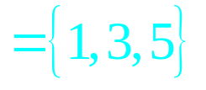



显然， “出现的是偶数点”
“出现的是奇数点”
它们都是样本空间 的子集。
【定义】一个试验的样本空间的一个子集称为该试验
所产生的一个随机事件。
两个特殊事件：
不可能事件， 必然事件·

Slide 9


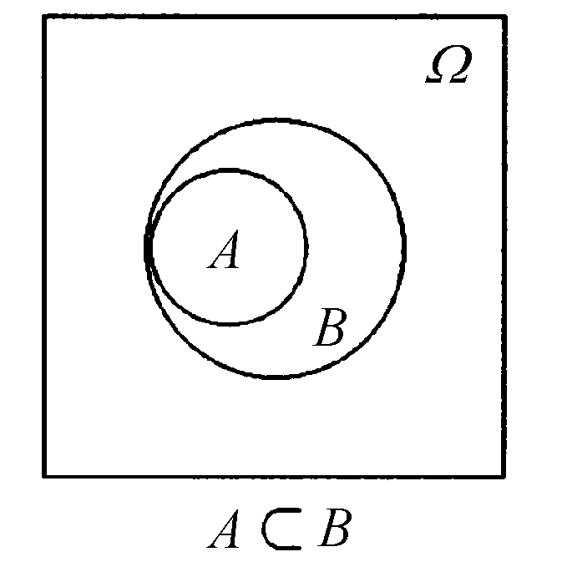
3. 事件的关系
【包含关系】
若属于事件A的样本点必属于事件B,则称事件A包含于
事件B,记为
意义： =“若事件A发生,则事件B必发生 ”

Slide 10
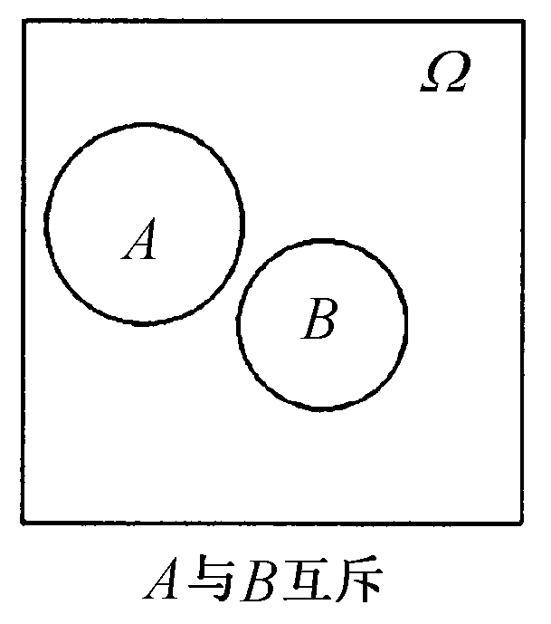
【相等】若事件A包含于事件B，并且事件B又包含于事件A，则称事件A与事件B相等。
【互不相容】如果事件A与事件B没有公共的样本点,
则称A与B互不相容，或称为A与B互斥。
意义：事件A与事件B不同时发生。

Slide 11

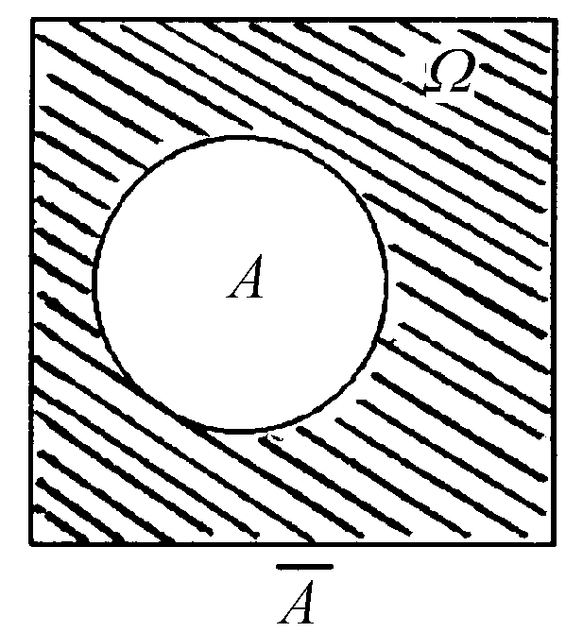
【对立事件】如果事件A与事件B互为补集，则称B为A的对立事件,记为
意义：A与B为互不相容的，并且A与B必有一个发生

Slide 12
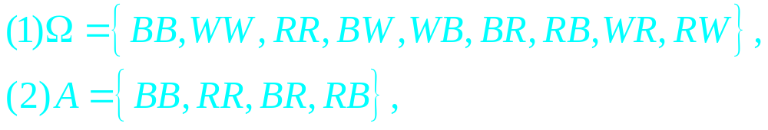

例4.口袋中有黑、白、红球各一个，从中依次取出两个球，
（1）写出该试验的样本空间；
（2）写出A=“没有取到白球”的随机事件；
（3）写出“没有取到白球”的对立事件。
解：

Slide 13
例4.口袋中有黑、白、红球各一个，从中依次取出两个球，
（1）写出该试验的样本空间；
（2）写出A=“没有取到白球”的随机事件；
（3）写出“没有取到白球”的对立事件。
解：

Slide 14

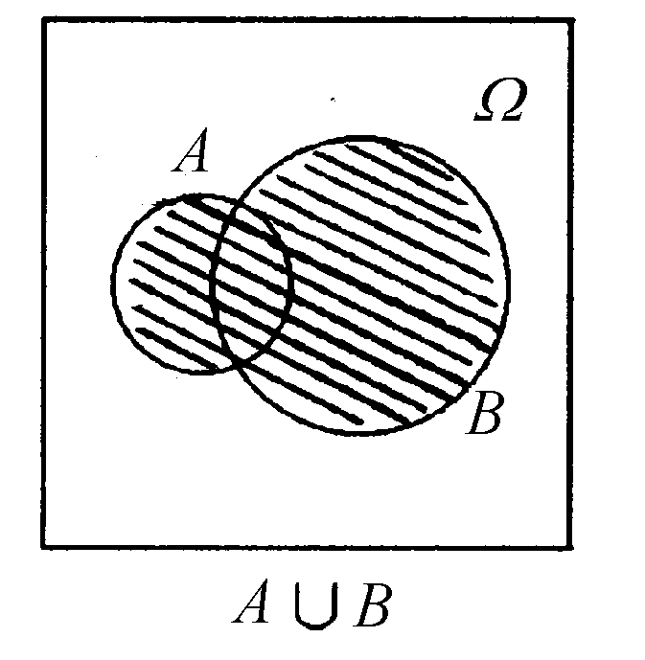
4.事件的运算
事件的三种基本运算：
【事件的和】
定义： “由属于A的样本点或属于B的样本点所组成的集合 ”
意义：表示“A 与B至少有一个发生”这样的一个新事件

Slide 15
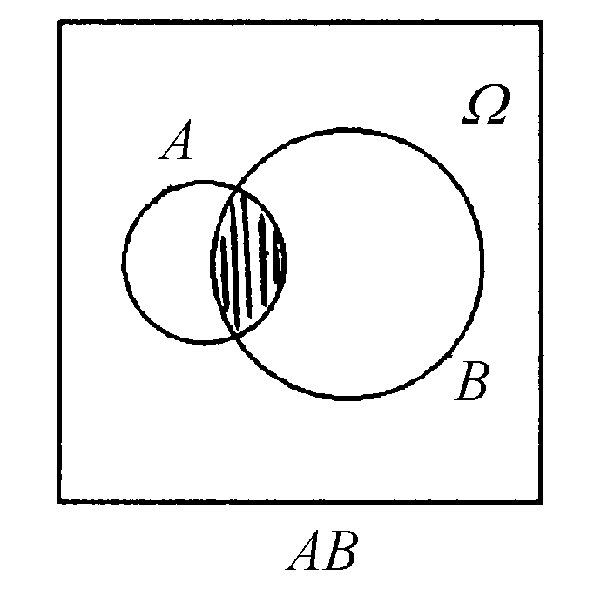
【事件的积】
定义：AB= “由既属于A又属于B的样本点所组成的集合 ”
意义：AB表示“A 与B都发生”这样的一个新事件。

Slide 16
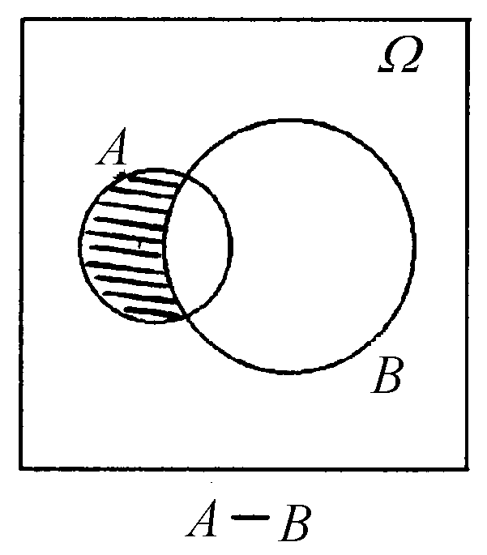
【事件的差】
定义：A-B=“由属于A的样本点但是不属于B的样本点所组成的集合”
意义：表示“A发生而B不发生”这样的一个新事件。

Slide 17
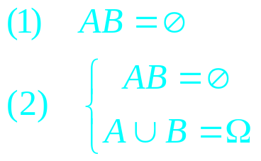
例5. 说明条件（1），（2）分别表示事件A和事件B是什么关系？
解：（1）表示A与B为互不相容的；
（2）表示B是A的对立事件.

Slide 18
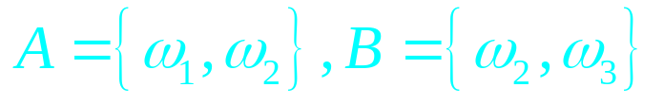
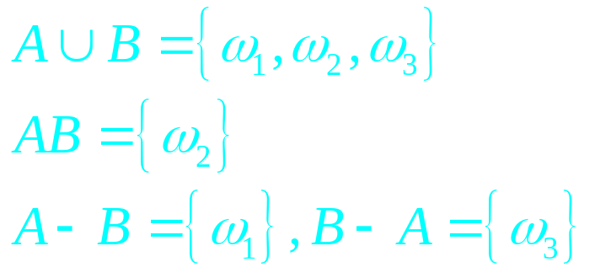
【说明】假设
则.

Slide 19
例6.设甲、乙两人各射击一次，记A表示“甲中靶”，B表示“乙中靶”，试用A、B的关系与运算来表示下列事件：
（1）甲未中靶，
（2）甲中靶而乙未中靶，
（3）恰好有一人中靶，
（4）至少有一人中靶，
（5）至少有一人未中靶
（6）两人均中靶
（7）两人均未中靶

Slide 20
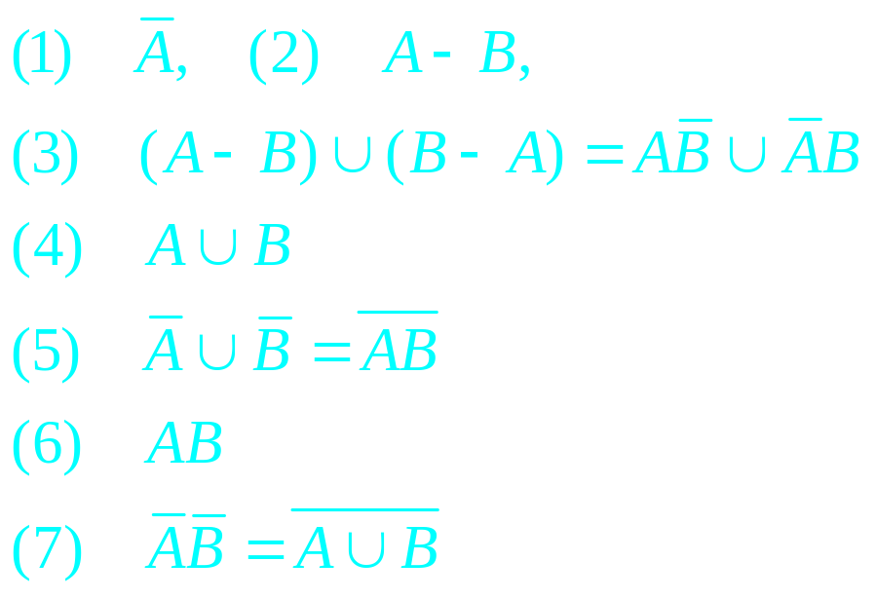
解：

Slide 21

【运算规律】
交换律: A∪B=B∪A，AB=BA；
结合律: A∪(B∪C)=(A∪B)∪C，
A(BC)=(AB)C；
分配律: A(B∪C)=AB∪AC，
A∪(BC)=(A∪B)(A∪C)；
对偶律:

Slide 22

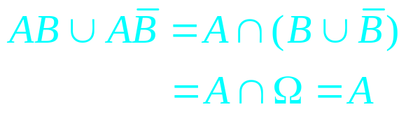
例7. 化简
解：

Slide 23
§1.2 随机事件的概率
【主要内容】
古典概率；
几何概率；
概率的公理化定义；
概率的基本性质。

Slide 24
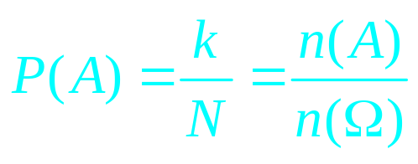
1.古典概率(classical probability)
【定义】设试验有N个等可能的结果，而事件A恰包含其中k个结果，则事件A的概率定义为
古典概率的计算经常涉及到计数问题，为应用方便，我们列举计数理论中的两个基本公式。

Slide 25
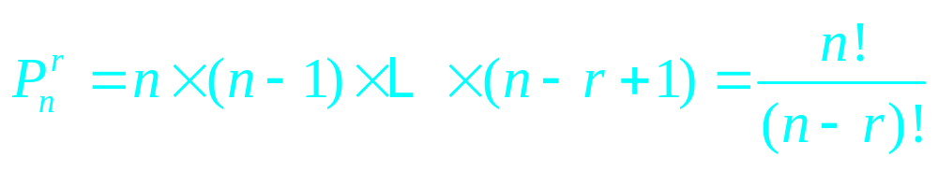
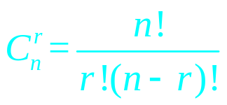
【排列】从n个不同元素中任取r个元素排成一列（考虑元素之间的先后次序），称此为一个排列，此种排列的总数为
【组合】从n个不同元素中任取r个元素并成一组（不考虑元素之间的先后次序），称此为一个组合，此种组合的总数为

Slide 26
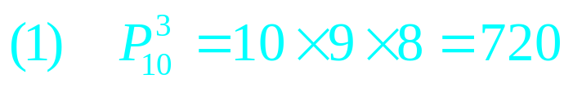
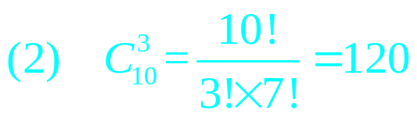
例8 一袋中有10个球，分别标有号码1到10，从中任意取出3个球，求：
（1）从中接连取出3个球，共有多少种取法？
（2）从中任意取出3个球，共有多少种取法？ 。
解

Slide 27

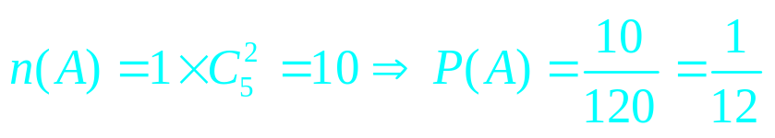
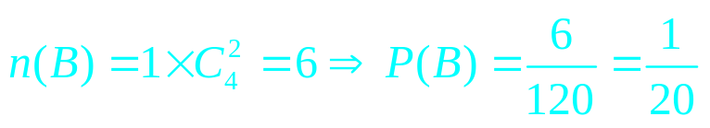
例9.一袋中有10个球，分别标有号码1到10，从中任意取出3个球，求：
（1）取出的3个球中最小号码为5的概率；
（2）取出的3个球中最大号码为5的概率。
解：
（1）
（2）

Slide 28
【小结】
（1）样本空间是一个集合，它描述了试验全体可能的结果。
（2）随机事件也是一个集合，它是样本空间的子集。
（3）事件之间有四种关系：包含、相等、互不相容和对立关系。
（4）事件之间有三种基本运算：和、积、差。

Slide 29
再见！

